Slide 1


CAMPUS TLAJOMULCO
TEMA: ELEMENTOS DE UNA COMPUTADORA
MATERIA: INFORMÁTICA I
MTRA: ERIKA ZEPEDA RUIZ

Slide 2
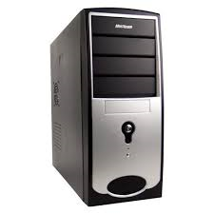
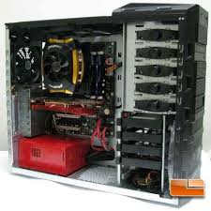
GABINETE

Slide 3
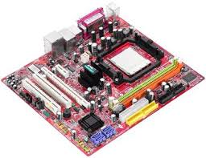
TARJETA PRINCIPAL (Motherboard)

Slide 4
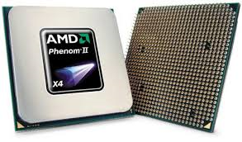
PROCESADOR (CPU)

Slide 5
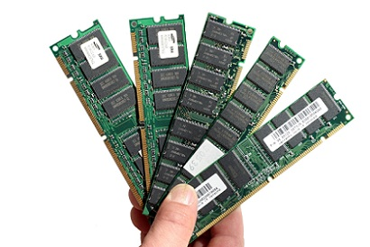
MEMORIA RAM

Slide 6
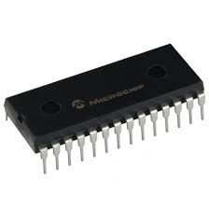
MEMORIA ROM

Slide 7
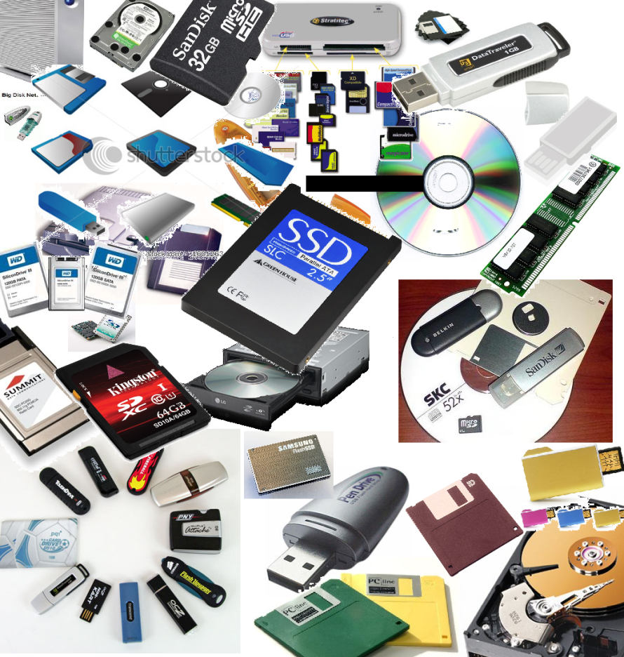
DISPOSITIVOS DE ALMACENAMIENTO

Slide 8
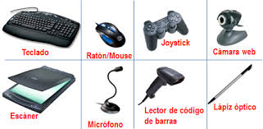
DISPOSITIVOS DE ENTRADA

Slide 9
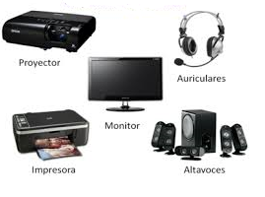
DISPOSITIVOS DE SALIDA

Slide 10
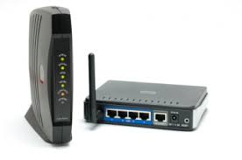
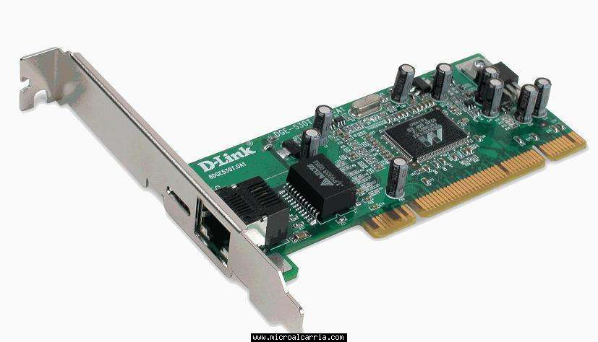
DISPOSITIVOS DE COMUNICACIÓN

Slide 11
DISPOSITIVOS DE ENTRADA / SALIDA
E/ S I/O

Slide 12
DISPOSITIVOS PÉRIFERICOS
Todo dispositivo que se encuentre alrededor de la computadora

